Slide 1

Querétaro
Ficha Estatal
Julio 2026

Slide 2
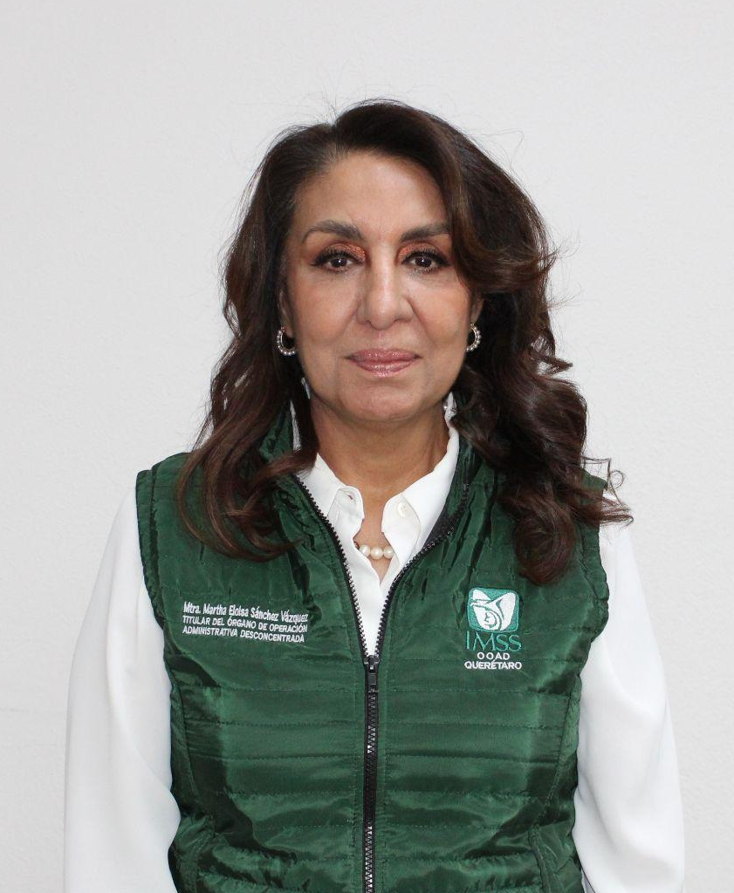
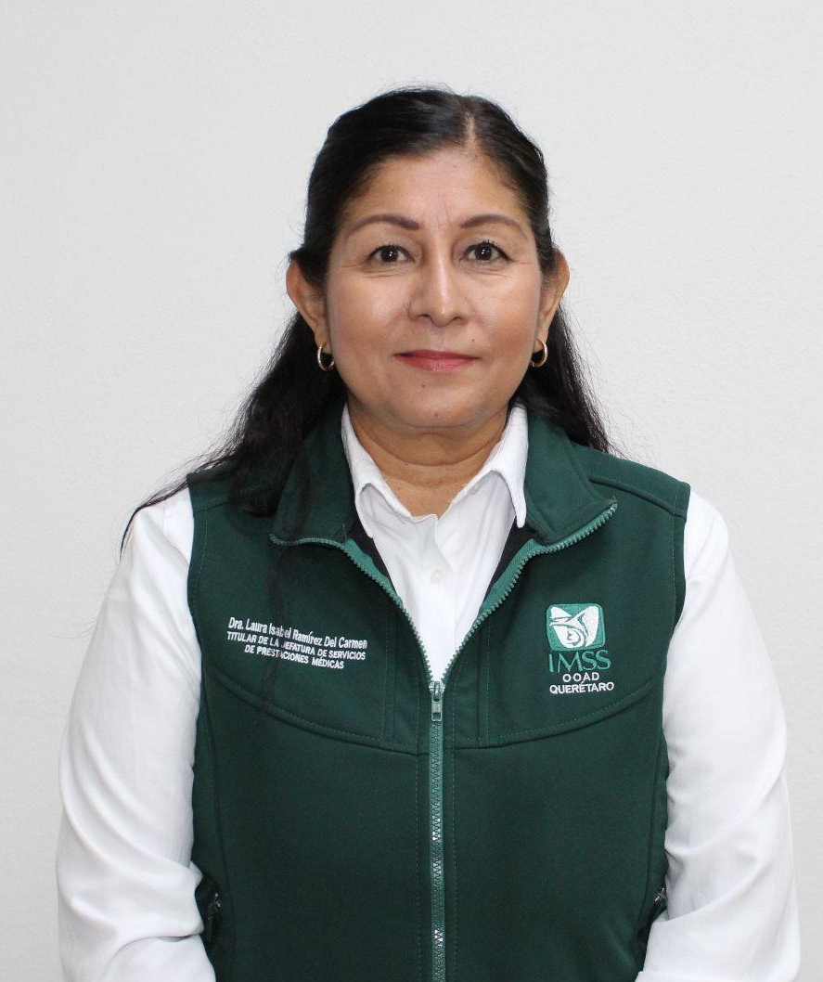
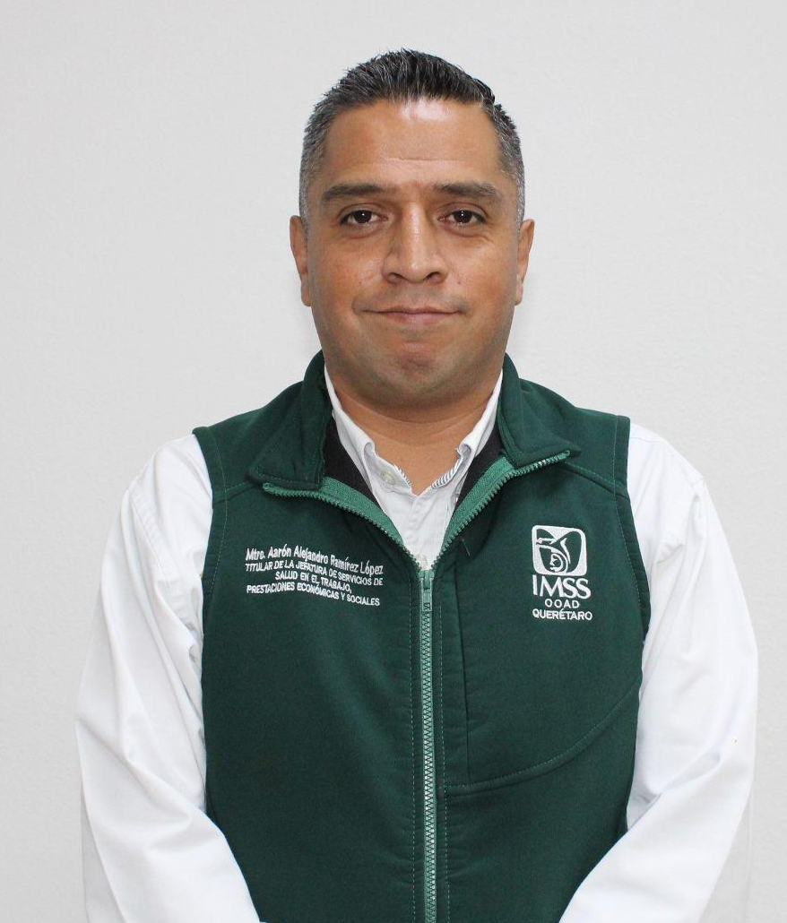
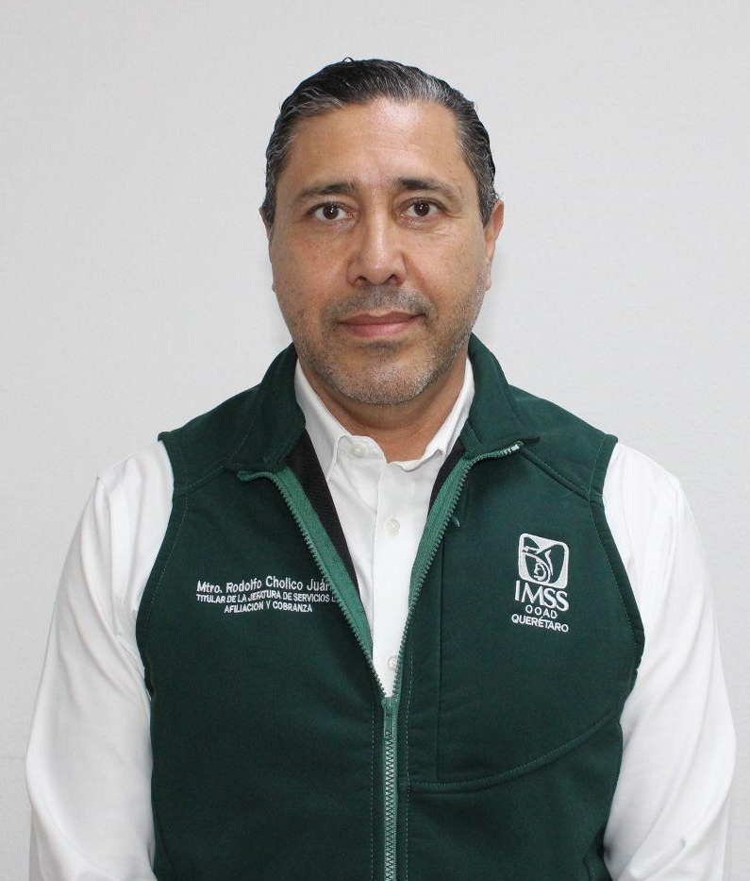
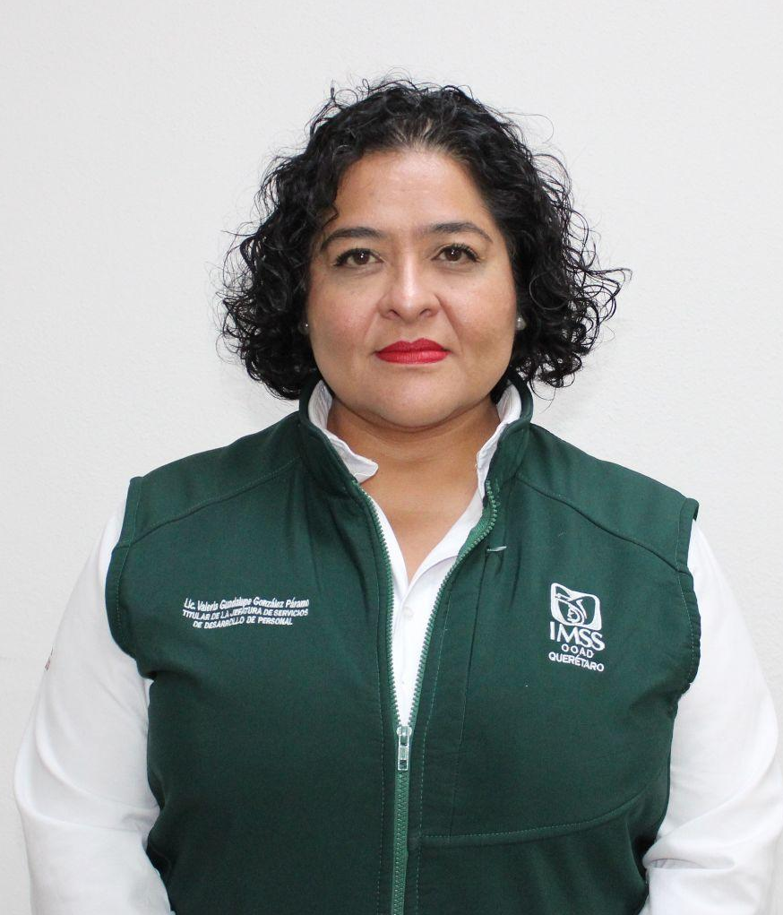
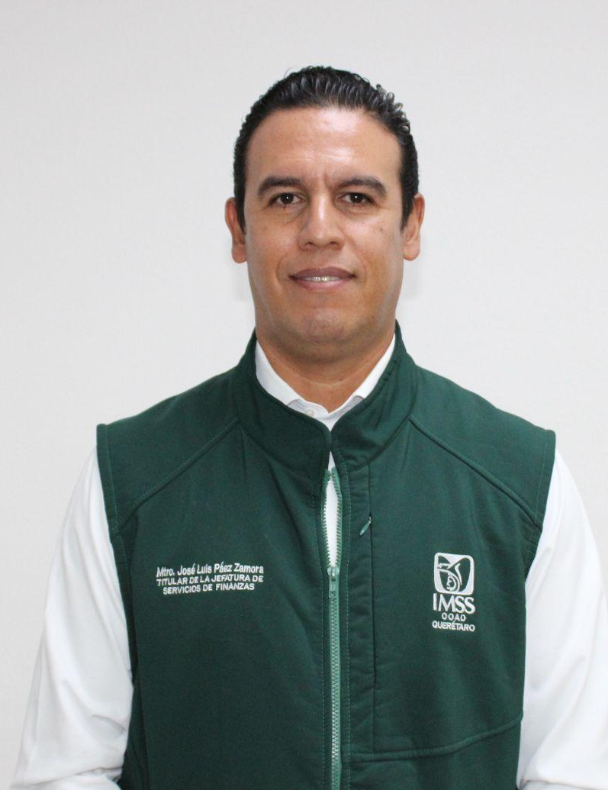
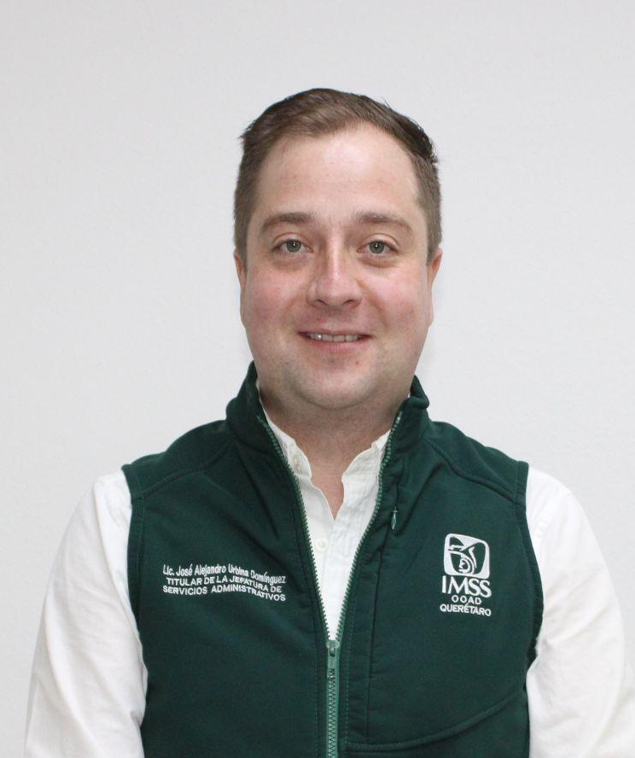
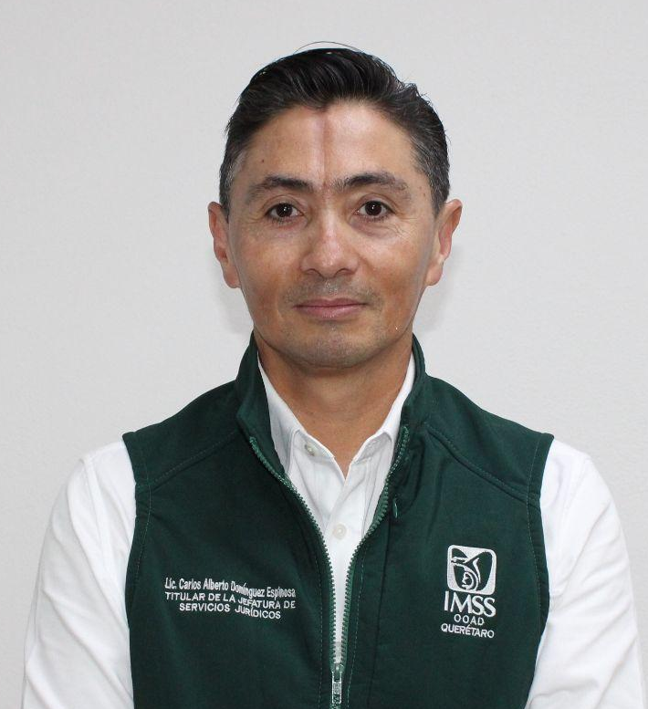
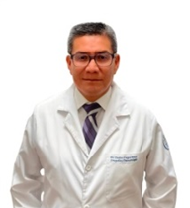
QUERÉTARO
Mtra. Martha Eloísa Sánchez Vázquez
Maestría en Administración de Hospitales y Salud Pública
Lic. en Enfermería
Inicio en el cargo: 16 de febrero de 2020.
FOTO
Jefatura de Servicios de Prestaciones Médicas | Dra. Laura Isabel Ramírez del Carmen Maestría en Administración de Instituciones de Salud Inicio en el cargo: Enero, 2024.
Jefatura de Servicios de Salud en el Trabajo, Prestaciones Económicas y Sociales | Mtro. Aarón Alejandro Ramírez López Maestría en Terapia Familiar Inicio en el cargo: Septiembre, 2021.
Jefatura de Servicios de Afiliación y Cobranza | Mtro. Rodolfo Cholico Juárez Maestría en Desarrollo Organizacional Inicio en el cargo: Noviembre, 2015.
Jefatura de Servicios de Desarrollo de Personal | Lic. Valeria Guadalupe González Páramo Licenciatura en Administración E.T. Inicio en el cargo: Marzo, 2023.
Jefatura de Servicios de Finanzas | Mtro. José Luis Páez Zamora Maestría en Administración y Finanzas Inicio en el cargo: Marzo, 2017.
Jefatura de Servicios Administrativos | Lic. José Alejandro Urbina Domínguez Licenciatura en Derecho Inicio en el cargo: Mayo, 2023.
Jefatura de Servicios Jurídicos | Lic. Carlos Alberto Domínguez Espinosa Licenciatura en Derecho Inicio en el cargo: Septiembre, 2012.
Secretario General de la Sección XXi Querétaro | Dr. Teodoro Vargas Ponce Médico Traumatólogo Inicio en el cargo: Noviembre, 2022.
FOTO
FOTO
FOTO
FOTO
FOTO
FOTO
FOTO
FOTO

Slide 3






QUERÉTARO
IMSS atiende 61% de la población
Otros 12,096 0.45%
857,271 32%
Población estatal 2,700,978
1,640,082 61%
191,529 7%
Fuente: CONAPO, proyección a enero de 2026.
Categoría | 2018 | 2026 | Variación
PDA¹ | 1,371,919 | 1,640,082 | 20%
Titulares | 797,662 | 1,003,160 | 26%
Puestos de trabajo | 576,858 | 723,354 | 25%
Pensionados | 74,840 | 135,211 | 81%
Conservación de derechos | 17,399 | 18,284 | 5%
Sin empleo asociado | 128,565 | 183,106 | 42%
Estudiantes | 119,676 | 172,006 | 44%
Seguro de Salud de Familia² | 5,103 | 3,887 | -24%
Continuación voluntaria | 3,786 | 7,213 | 91%
Familiares | 574,257 | 636,922 | 11%
Esposa(o)/concubina(rio) | 187,077 | 226,256 | 21%
Hijas e hijos | 294,089 | 273,993 | -7%
Madres y padres | 93,091 | 136,673 | 47%
mayo |  | Variación
2025 | 2026
921 | 915 | 0%
Personas Trabajadoras Independientes
mayo |  | Variación
2025 | 2026
8,016 | 10,904 | 36%
Fuente: Dirección de Incorporación y Recaudación. Corte mayo de 2026.
¹ Se refiere a personas derechohabientes (titulares y familiares) adscritas a UMF.
² La afiliación al Seguro de Salud de Familia disminuye en virtud del incremento en los nuevos esquemas de aseguramiento.

Slide 4
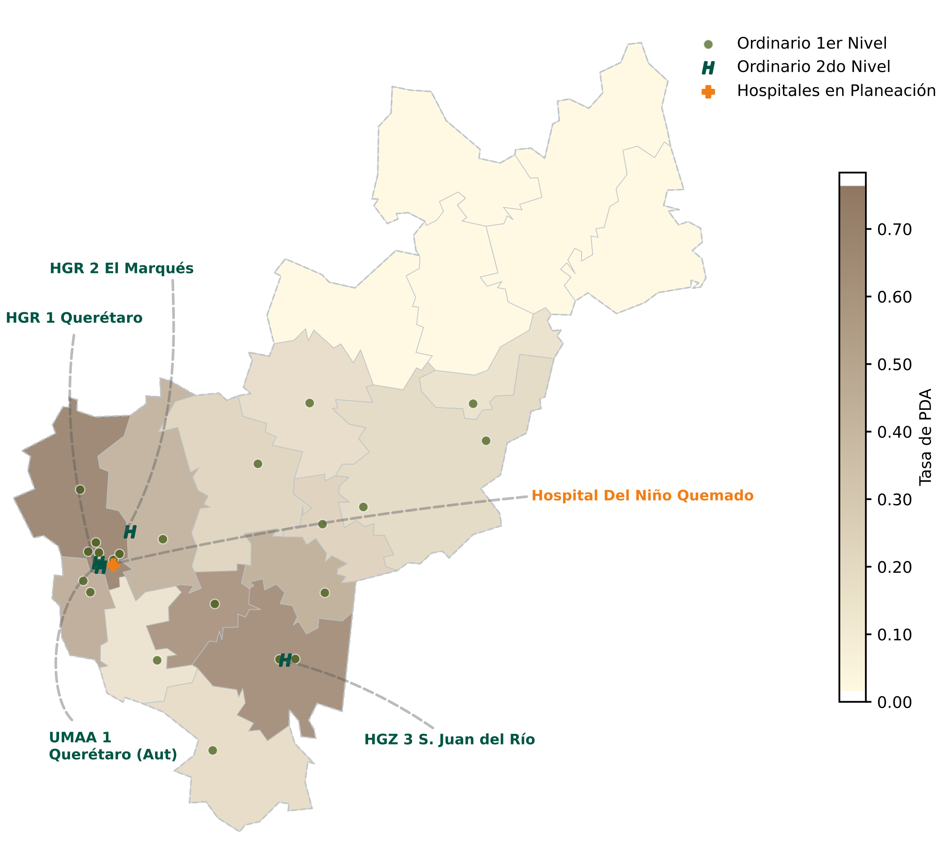
QUERÉTARO
Infraestructura médica IMSS
2o Nivel | Unidades
UMAA (aut) | 1
HGZ | 1
HGR | 2
Total | 4
Nivel | IMSS Ordinario
 | Unidades | Consultorios de MF | Camas | Camas no censables
Primer | 22 1 | 168 | 0 | 54
Segundo | 4 | 0 | 698 | 361
Total | 26 | 168 | 698 | 415
¹ Incluye 21 UMF, 1 UMFH y no incluye 4 Unidades Auxiliares de Medicina Familiar.
Corte de información: mayo de 2026

Slide 5
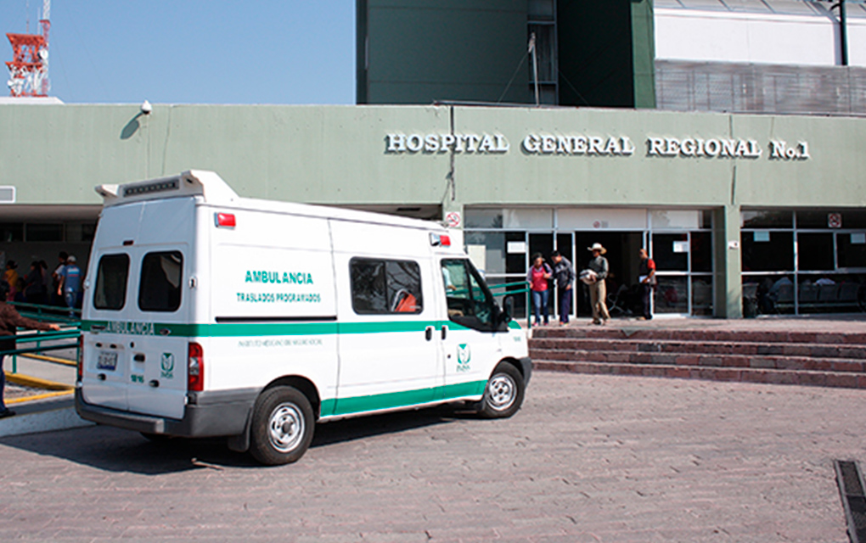
QUERÉTARO
Capacidad médica instalada
Primer hospital en la entidad: Hospital General Regional No. 1, Querétaro
El IMSS comenzó a operar en 1957, con la apertura de la primera Casa de la Asegurada. En esta primera etapa, las consultas se otorgaban principalmente en espacios no hospitalarios, centradas en medicina general, prevención, atención materna‑infantil y primeros servicios de consulta externa.
El primer hospital del IMSS en Querétaro fue el Hospital General Regional No. 1 (HGR No. 1), iniciando operaciones en octubre de 1964.
El HGR No. 1 contaba con una capacidad instalada propia de un hospital regional de segundo nivel de la época, y comenzó brindando servicios de hospitalización general, urgencias, cirugía general, gineco‑obstetricia, medicina interna, pediatría y auxiliares de diagnóstico.
Unidad | Inicio de operaciones | Camas | Camas no censables | Camas de cuidados intensivos | Salas Quirúrgicas¹ | Consultorios de especialidades
HGR 1 Querétaro | Octubre de 1964 | 291 | 141 | 28 | 7 | 43
HGZ 3 S. Juan del Río | Julio de 1992 | 90 | 54 | 0 | 3 | 20
UMAA 1 Querétaro (Aut) | Junio de 2006 | 0 | 24 | 0 | 2 | 8
HGR 2 El Marqués | Noviembre de 2018 | 317 | 142 | 20 | 8 | 45
Total |  | 698 | 361 | 48 | 20 | 116
¹Incluye salas de quirófano, salas híbridas y salas mixtas, no considera salas de tococirugía y expulsión. Fuente: Cédula de actualización de variables seleccionados del IFU enviados por el OOAD. Corte de Información: mayo de 2026

Slide 6

QUERÉTARO
Equipo relevante
Unidad | Aparatos de Tomografía | Equipos de Resonancia Magnética | Mastógrafo | Arcos en C | Máquinas de Hemodiálisis | Sala de Hemodinamia
HGZ 3 S. Juan del Río | 1 | 0 | 0 | 1 | 0 | 0
UMAA 1 Querétaro (Aut) | 0 | 0 | 0 | 0 | 0 | 0
HGR 1 Querétaro | 1 | 0 | 1 | 4 | 0 | 0
HGR 2 El Marqués | 1 | 1 | 1 | 3 | 0 | 1
Total | 3 | 1 | 2 | 8 | 0 | 1
Fortalecimiento de equipo médico
Compra 2025-2026 equipo mayor
1
Mastógrafo
HGR 1 Querétaro
$4.3 mdp
Proyectos de implementación/sustitución 2019-2025. Incluye equipo de la compra 2025-2026. Fuente: Cédula de actualización de variables seleccionadas del IFU, enviadas por el OOAD. Corte de información: mayo de 2026

Slide 7

QUERÉTARO
Resumen 2026
Indicador | 2025 | Incremento 2024 vs 2025 | Avance 2026 | Meta 2026 | % avance anual
Consultas de Medicina Familiar¹ | 2,361,256 | 314,716 | 1,068,379 | 2,371,808 | 45.0%
Consultas de Especialidad | 620,528 | 124,547 | 318,358 | 632,910 | 50.3%
Cirugías | 35,419 | 4,035 | 18,096 | 39,458 | 45.9%
Resultados 2025
+314,716
Consultas Medicina Familiar
+124,547
Consultas Especialidad
+4,035
Cirugías
Corte de información: semana 24, 7 junio 2026 ¹Las consultas de medicina familiar incluyen los hospitales con MF.

Slide 8
QUERÉTARO
22 Unidades de Medicina Familiar
10 UMF de lunes a viernes
Productividad de consultas de medicina familiar 2025-2026
Unidad | Consultas 2025 | Incremento 2025 vs 2024 | Avance 2026 | Meta 2026 | % avance anual
UMFH 4 Tequisquiapan | 49,436 | 6,723 | 22,368 | 50,112 | 44.6%
UMF 59 Huimilpan | 7,722 | 414 | 3,356 | 9,000 | 37.3%
UMF 57 Colón | 32,669 | 13,714 | 14,994 | 37,584 | 39.9%
UMF 63 S. Joaquín | 2,657 | 565 | 1,291 | 4,000 | 32.3%
UMF 64 Toliman | 5,862 | 1,211 | 2,329 | 7,000 | 33.3%
UMF 58 E. Montes | 29,049 | 9,513 | 13,620 | 37,584 | 36.2%
UMF 12 Cadereyta | 27,889 | 7,503 | 15,593 | 37,584 | 41.5%
UMF 66 Maconi | 2,808 | 975 | 1,248 | 4,000 | 31.2%
UMF 5 P. Escobedo | 118,668 | 19,965 | 50,025 | 125,280 | 39.9%
UMF 56 Amealco | 20,525 | 2,460 | 8,178 | 25,056 | 32.6%
Total | 297,285 | 63,043 | 133,002 | 337,200 | 39.4%
337,200 Meta 2026
39.4%
Avance
En el año 2025 no incluye información de HR y UMR No incluye Unidades Auxiliares de Medicina Familiar, ni hospitales con servicio de medicina familiar. El año de proceso inicia del 26 de diciembre del año anterior al 25 de diciembre del año en curso:2025 (del 26 de dic de 2024 al 25 de dic de 2025). Corte de información: Semana 24, 7 junio 2026

Slide 9
QUERÉTARO
22 Unidades de Medicina Familiar
12 Unidades Médicas de tiempo completo (61 consultorios)
Productividad de consultas de medicina familiar 2025-2026
Unidad | 2025 | Incremento 2024 vs 2025 | Avance 2026 | Meta 2026 | % avance anual
UMF 2 San Cayetano | 117,836 | 27,189 | 54,906 | 114,000 | 48.2%
UMF 6 S. Juan del Río | 192,456 | 21,444 | 85,150 | 187,000 | 45.5%
UMF 13 Querétaro | 264,584 | 28,506 | 117,845 | 275,520 | 42.8%
UMF 16 Querétaro | 234,952 | 29,078 | 106,268 | 228,000 | 46.6%
UMF 11 S. R. Jaúregui | 147,570 | 27,396 | 66,694 | 144,000 | 46.3%
UMF 14 El Pueblito | 99,932 | 5,532 | 44,557 | 97,000 | 45.9%
UMF 9 Del Tintero | 276,369 | 16,911 | 124,083 | 269,000 | 46.1%
UMF 15 Querétaro | 203,089 | 6,949 | 89,095 | 198,000 | 45.0%
UMF 7 S. Juan del Río | 175,329 | 48,650 | 85,159 | 179,088 | 47.6%
UMF 10 S. Gregorio | 89,550 | 21,333 | 44,307 | 87,000 | 50.9%
UMF 8 El Marqués | 167,301 | 10,694 | 73,795 | 163,000 | 45.3%
UMF 17 Corregidora | 95,003 | 7,991 | 43,518 | 93,000 | 46.8%
Total | 2,063,971 | 251,673 | 935,377 | 2,034,608 | 46.0%
Proyectos 2026
1 Nueva UMTC con 2 consultorios
de las consultas en 2025 fueron en fin de semana (348,934 consultas)
15%
UMF 5 P. Escobedo
En el año 2025 no incluye información de HR y UMR. No incluye Unidades Auxiliares de Medicina Familiar, ni hospitales con servicio de medicina familiar. El año de proceso inicia del 26 de diciembre del año anterior al 25 de diciembre del año en curso: 2025 (del 26 de Dic de 2024 al 25 de Dic de 2025). Corte de información: Semana 24, 7 junio 2026

Slide 10
QUERÉTARO
Consultas de especialidad 2026
Productividad de consultas de especialidad 2025-2026
Unidad | 2025 | Incremento 2025 vs 2024 | Avance 2026 | Meta 2026 | % Cumplimiento de la meta
HGR 1 Querétaro | 220,066 | 10,051 | 120,911 | 223,380 | 54.1%
HGR 2 El Marqués | 278,570 | 82,912 | 135,090 | 275,940 | 49.0%
UMAA 1 Querétaro (Aut) | 28,130 | 10,409 | 16,461 | 35,040 | 47.0%
HGZ 3 S. Juan del Río | 93,762 | 21,175 | 45,896 | 98,550 | 46.6%
Total | 620,528 | 124,547 | 318,358 | 632,910 | 50.3%
632,910 Meta 2026
50.3%
Avance
No incluye la productividad de especialidad generada en UMF ni en HR. En el año 2025 no incluye información de HR y UMR. El año de proceso inicia del 26 de diciembre del año anterior al 25 de diciembre del año en curso:2025 (del 26 de dic de 2024 al 25 de dic de 2025). Corte de información: Semana: 24, 7 junio 2026

Slide 11
QUERÉTARO
Cirugías 2026
Unidad | 2025 | Incremento 2025 vs 2024 | Avance 2026 | Meta 2026 | % Cumplimiento de la meta
HGR 1 Querétaro | 12,160 | 224 | 6,032 | 12,075 | 50.0%
HGR 2 El Marqués | 14,025 | 2,268 | 7,661 | 15,890 | 48.2%
HGZ 3 S. Juan del Río | 5,531 | 788 | 2,831 | 6,795 | 41.7%
UMAA 1 Querétaro (Aut) | 3,703 | 755 | 1,572 | 4,698 | 33.5%
Total | 35,419 | 4,035 | 18,096 | 39,458 | 45.9%
39,458 Meta 2026
45.9%
Avance
No incluye las cirugías realizadas en HR. Sólo se consideran cirugías principales. Corte de información: Semana: 24, 7 junio 2026

Slide 12
QUERÉTARO
205 total especialistas contratados en el draft 2026
26 en Hospitales, 0 en sede, 11 en UMF y 168 sustitutos
26 en Hospitales ( 1 de 2)
Unidad | Especialidad | No.
Hospital General Regional 1 | Anatomía Patológica | 1
 | Anestesiología | 1
 | Ginecología y Obstetricia | 1
 | Medicina de Urgencias | 1
 | Neonatología | 1
 | Oftalmología | 1
 | Oncología Médica | 1
 | Traumatología y Ortopedia | 1
 | Urología | 1
 | Total | 9
Unidad | Especialidad | No.
Hospital General Regional 2 | Anestesiología | 1
 | Audiología Otoneurología y Foniatría | 1
 | Cirugía Plástica y Reconstructiva | 1
 | Ginecología Oncológica | 1
 | Ginecología y Obstetricia | 2
 | Medicina Interna | 1
 | Medicina de Urgencias | 1
 | Oftalmología | 1
 | Otorrinolaringología y Cirugía de Cabeza y Cuello | 1
 | Urología | 1
 | Total | 11
Unidad | Especialidad | No.
Hospital General Regional No. 2 | Cirugía General | 1
 | Total | 1
Unidad | Especialidad | No.
Hospital General de Zona 3 | Ginecología y Obstetricia | 2
 | Imagenología Diagnóstico y Terapéutica | 1
 | Total | 3
Unidad | Especialidad | No.
UMAA 1 | Anestesiología | 1
 | Oftalmología | 1
 | Total | 2

Slide 13
QUERÉTARO
205 total especialistas contratados en el draft 2026
11 en Unidades de Medicina Familiar (2 de 2)
Unidad | Especialidad | No.
Unidad de Medicina Familiar 10 | Medicina Familiar | 1
 | Total | 1
Unidad | Especialidad | No.
Unidad de Medicina Familiar 13 | Medicina Familiar | 2
 | Total | 2
Unidad | Especialidad | No.
Unidad de Medicina Familiar 16 | Medicina Familiar | 1
 | Total | 1
Unidad | Especialidad | No.
Unidad de Medicina Familiar 2 | Medicina Familiar | 2
 | Total | 2
Unidad | Especialidad | No.
Unidad de Medicina Familiar 7 | Medicina Familiar | 2
 | Total | 2
Unidad | Especialidad | No.
Unidad de Medicina Familiar 8 | Medicina de Urgencias | 1
 | Total | 1
Unidad | Especialidad | No.
Unidad de Medicina Familiar 9 | Medicina Familiar | 2
 | Total | 2
168 especialistas (sustitutos)
Unidad | Especialidad | No.
Sustitución 8 (Parte 1) | Anatomía Patológica | 1
 | Anestesiología | 19
 | Cardiología | 3
 | Cardiología Pediátrica | 1
 | Cirugía General | 21
 | Cirugía Oncológica | 2
 | Cirugía Plástica y Reconstructiva | 3
 | Endocrinología Pediátrica | 1
 | Epidemiología | 1
 | Geriatría | 9
 | Ginecología y Obstetricia | 19
 | Hematología | 1
 | Imagenología Diagnóstico y Terapéutica | 2
 | Medicina Familiar | 19
 | Medicina Interna | 7
Unidad | Especialidad | No.
Sustitución 8 (Parte 2) | Medicina de Urgencias | 16
 | Medicina del Enfermo en Estado Crítico | 2
 | Medicina del Trabajo y Ambiental | 4
 | Nefrología | 3
 | Nefrología Pediátrica | 1
 | Neonatología | 1
 | Neumología | 1
 | Neumología Pediátrica | 1
 | Otorrinolaringología y Cirugía de Cabeza y Cuello | 1
 | Pediatría | 9
 | Reumatología | 3
 | Traumatología y Ortopedia | 15
 | Urología | 2
 | Total | 168
Sustitutos se integran a los Listados de Bolsa de Trabajo, para cubrir las futuras vacantes por jubilación, renuncia, fallecimiento, etc., así como ausentismo programado y no programado.

Slide 14
QUERÉTARO
Contrataciones por especialidad (1 de 2)
Especialidad | Número | % Acumulado
Medicina Familiar | 29 | 14.1%
Ginecología y Obstetricia | 24 | 25.8%
Anestesiología | 22 | 36.5%
Cirugía General | 22 | 47.3%
Medicina de Urgencias | 19 | 56.5%
Traumatología y Ortopedia | 16 | 64.3%
Geriatría | 9 | 68.7%
Pediatría | 9 | 73.1%
Medicina Interna | 8 | 77.0%
Cirugía Plástica y Reconstructiva | 4 | 79.0%
Urología | 4 | 80.9%
Medicina del Trabajo y Ambiental | 4 | 82.9%
Nefrología | 3 | 84.3%
Oftalmología | 3 | 85.8%
Imagenología Diagnóstico y Terapéutica | 3 | 87.3%
Cardiología | 3 | 88.7%
Reumatología | 3 | 90.2%
Otorrinolaringología y Cirugía de Cabeza y Cuello | 2 | 91.2%
Neonatología | 2 | 92.1%
Medicina del Enfermo en Estado Crítico | 2 | 93.1%
Cirugía Oncológica | 2 | 94.1%
Anatomía Patológica | 2 | 95.1%
Audiología Otoneurología y Foniatría | 1 | 95.6%
Cardiología Pediátrica | 1 | 96.0%
Hematología | 1 | 96.5%

Slide 15
QUERÉTARO
Contrataciones por especialidad (2 de 2)
Especialidad | Número | % Acumulado
Endocrinología Pediátrica | 1 | 97.0%
Epidemiología | 1 | 97.5%
Ginecología Oncológica | 1 | 98.0%
Neumología | 1 | 98.5%
Nefrología Pediátrica | 1 | 99.0%
Oncología Médica | 1 | 99.5%
Neumología Pediátrica | 1 | 100.0%
Total | 205 | 100.0%

Slide 16



QUERÉTARO
Lista de espera por especialidad y por cirugía prioritaria 2026
Especialidad | Total | % acumulado total
Cirugía General | 961 | 39.8%
Traumatología y ortopedia | 466 | 19%
Ginecología | 157 | 6.5%
Oftalmología | 46 | 1.9%
Obstetricia | 37 | 1.5%
Urología | 230 | 9.5%
Cirugía Plástica y Reconstructiva | 74 | 3.8%
Otorrinolaringología | 80 | 3.3%
Cirugía oncológica | 49 | 2%
Angiología y Cirugía Vascular | 45 | 1.8%
Total | 2,413 | 100.0%
Cirugía prioritaria | Total | % del total
Colecistectomías | 116 | 18%
Catarata | 108 | 17.4%
Sustitución de rodilla | 94 | 15.1%
Hernioplastías abdominales | 225 | 36.3%
Histerectomías | 64 | 10.3%
Sustitución de cadera | 68 | 96.9%
Mastectomías | 12 | 1.9%
Total | 619 | 100.0%
Corte de información: semana 24, 7 junio 2026
Vive saludable, Vive Feliz
Total de Escuelas | Escuelas visitadas | Población | Menores tamizados
1,351 | 1,262 | 239,017 | 153,396
Corte de información: 18 junio 2026
Brigadas | Personal de enfermería IMSS
13 | 65
En cada brigada participan 5 personas del IMSS.
14,987
Valoraciones nutricionales
11,521
Valoraciones bucales
3,746
Salud visual

Slide 17






QUERÉTARO
Personal Total: 9,997 Personal de Salud: 6,926
Médicos Generales
+257.9%
Médicos Especialistas
+49.1%
2018 | 2026
19 | 68
2018 | 2026
1,058 | 1,577
Enfermeras
+56.6%
Paramédicos
+46.8%
2018 | 2026
1,665 | 2,607
2018 | 2026
1,151 | 1,690
Residentes
+207.7%
Técnicos
+28.5%
2018 | 2026
207 | 637
2018 | 2026
270 | 347
Fuente: Dirección de Administración. Base SIAP comparativa del diciembre 2018 con el 15 de junio 2026.
Egreso de residentes
Top 5 Egresos 2025 | Cantidad
Medicina Familiar | 53
Medicina de Urgencias | 30
Anestesiología | 26
Cirugía General | 24
Traumatología y Ortopedia | 14
Top 5 Egresos 2026 | Cantidad
Medicina Familiar | 36
Cirugía General | 29
Anestesiología | 29
Medicina Interna | 18
Medicina de Urgencias | 16
Se muestra el total de egresos en la entidad y sólo las cinco especialidades con mayor egresos de cada año. Corte de información marzo 2026. Fuente: Dirección de Prestaciones Médicas.
Vacantes
Personal médico | 14
Personal de Enfermería | 94
Personal administrativos y básico | 76
Personal paramédico y técnico | 12
Total | 196
Fuente: Sistema de Información Operativa. Personal de base. Corte de información: mayo 2026.

Slide 18

QUERÉTARO
Principales motivos de consulta, egresos, defunciones y cirugías
Medicina Familiar | Especialidades | Cirugías | Egresos | Defunciones
Diabetes mellitus (129,051) | Tumores malignos (15,338) | Cesárea (2,357) | Embarazo, parto y puerperio (3,770) | Enfermedades del corazón (169)
Enfermedades del corazón (104,307) | Enfermedades y trastornos de las articulaciones (14,925) | Traumatismos y envenenamientos (1,814) | Traumatismos e intoxicaciones (1,975) | Tumores malignos (124)
Infecciones respiratorias agudas (41,227) | Traumatismos e intoxicaciones (14,902) | Cirugía de Hernias (Hernioplastía) (833) | Hernias (883) | Diabetes mellitus (122)
traumatismos e intoxicaciones (29,833) | Problemas y enfermedades de la columna vertebral (12,350) | Cirugía de vesicula biliar (Colecistectomía) (717) | Enfermedades de la vesicula biliar (830) | Insuficiencia renal (88)
Embarazo, parto y puerperio (17,909) | Enfermedades del corazón (10,788) | Artropatias (476) | Enfermedades perinatales (757) | Neumonía e influenza (83)
ESTADO DE MÉXICO
El número de casos se presentan entre paréntesis. Fuente: IMSS/DPM/División de Información en Salud/Motivos de Consulta Externa (SUI27). Sistema de información Médico Operativo Central (SIMOC). Periodo: enero-diciembre 2025
Día típico
9,780
consultas de Medicina Familiar
712
consultas
dentales
110
cirugías
148
egresos
2,830
consultas de Especialidad
1,026
consultas de Urgencias
19
partos
consultas diarias
14,348
Corte de información: mayo 2026

Slide 19
QUERÉTARO
Recetas surtidas y negadas
Comparación interanual de enero a mayo de cada año
Fuente: Portal de Control de Abasto. En 2026, se muestra lo correspondiente al periodo del 1 de enero al 31 de mayo de 2026.
Recetas manuales y electrónicas
Año | Manuales | Electrónicas | Porcentaje de electrónicas
2019 | 118,021 | 1,471,332 | 92.6%
2026 | 101,968 | 1,722,163 | 94.4%
Fuente: Portal de Control de Abasto. En 2026, se muestra lo correspondiente al periodo del 1 de enero al 31 de mayo de 2026.

Slide 20
QUERÉTARO
Abasto de Medicamentos
Piezas consumidas
Medicamentos con mayor demanda
Con mayor demanda de enero a mayo de 2026
Nombre | Consumo
Paracetamol, tableta (analgésico) | 468,650
Electrolitos orales solución (hidratación) | 240,090
Atorvastatina, tableta (reducir colesterol y triglicéridos) | 220,805
Gabapentina, cápsula (antiepiléptico) | 204,970
Losartán, gragea o comprimido recubierto (hipertensión) | 202,150
Dapagliflozina, tableta (hipoglucemiante) | 203,885
Cloruro de sodio, solución inyectable al 0.9% (deshidratación) | 196,240
Pantoprazol o Rabeprazol u Omeprazol, tableta o gragea o cápsula (antiácido) | 188,630
Metformina, tableta (hipoglucemiante) | 165,715
Albendazol, suspensión oral (antiparasitario) | 164,015
Fuente: Portal de Control de Abasto. En 2026, se muestra lo correspondiente al periodo del 1 de enero al 30 de mayo de 2026.

Slide 21

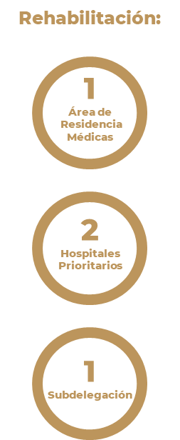
QUERÉTARO
¿Qué se hizo?
2025
525.9
mdp
Acciones 2025
Obras de Conservación 2025 | Monto (mdp)
Mantenimiento de Infraestructura (PAO 2025) | $352.1
Remodelación y mejora de imagen en el HGZ No. 3 San Juan del Río y HGR No.1 Querétaro | $161.3
Intervención en áreas de mejora en Subdelegacion Querétaro | $3.5
Intervención en áreas de residencias médicas en HGZ No. 3 San Juan del Río | $0.8
Intervención en áreas de accesibilidad (rampas) en UMF No. 6 San Juan del Río | $0.2
Subtotal | $517.9
Equipo Médico 2025, Instalación 2026 | Monto (mdp)
Adquisición de 8 piezas de equipo médico: 2 refrigeradores para vacunas, 3 refrigeradores congeladores de 5.4 pies cúbicos, 1 monitor de signos vitales para el traslado del paciente (con protección antimagnética), 1 unidad de anestesia básica (con protección antimagnética), 1 mastógrafo digital con estereotaxia y tomosíntesis | $8.0

Slide 22
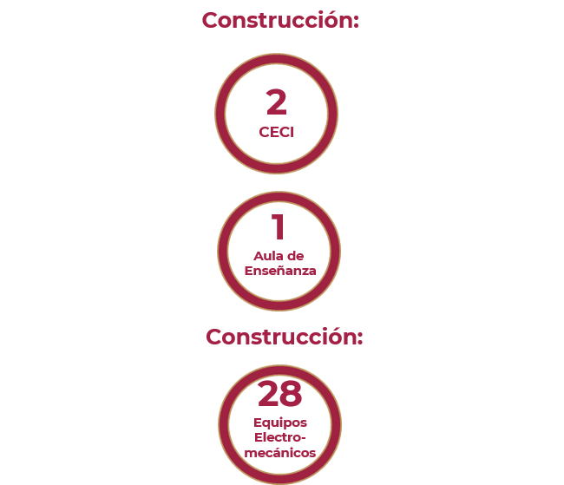

QUERÉTARO
¿Qué se hará?
2026
276.7
mdp
Acciones 2026
Obras de Infraestructura 2026 | Monto (mdp)
CECI 200 Pedro Escobedo, CECI 150 El Marqués | $99.1
Ampliación de las Aulas y Áreas de Enseñanza del Hospital General Regional No. 1, Querétaro | $27.5
Construcción de la techumbre de la Cancha de Usos Múltiples de la U.D. Querétaro | $6.5
Subtotal | $133.1
Obras de Conservación 2026 | Monto (mdp)
Mantenimiento de infraestructura (PAO 2026) | $70.9
Equipamiento Electromecánico 2026 | Monto (mdp)
28 equipos electromecánicos para 10 unidades; 13 equipos para aire acondicionado, 2 lavadoras, 2 secadoras y 11 equipos para casa de máquinas | $72.7
Propuestas en valoración
12
3 Predios en ruta y 0 CECI en Construción 2026
Estatus terrenos ¹ |  | Municipios
 | 2 Reserva IMSS | Pedro Escobedo, El Marqués
 | 1 Donación | Tequisquiapan
12 CECI IMSS
0 CECI CAMPO
2026
2025-2030
¹ Terrenos validados. 5 CECI en validación o en integración de expediente para donación en Pedro Escobedo, El Marqués, Tequisquiapan y San Juan del Río.

Slide 23


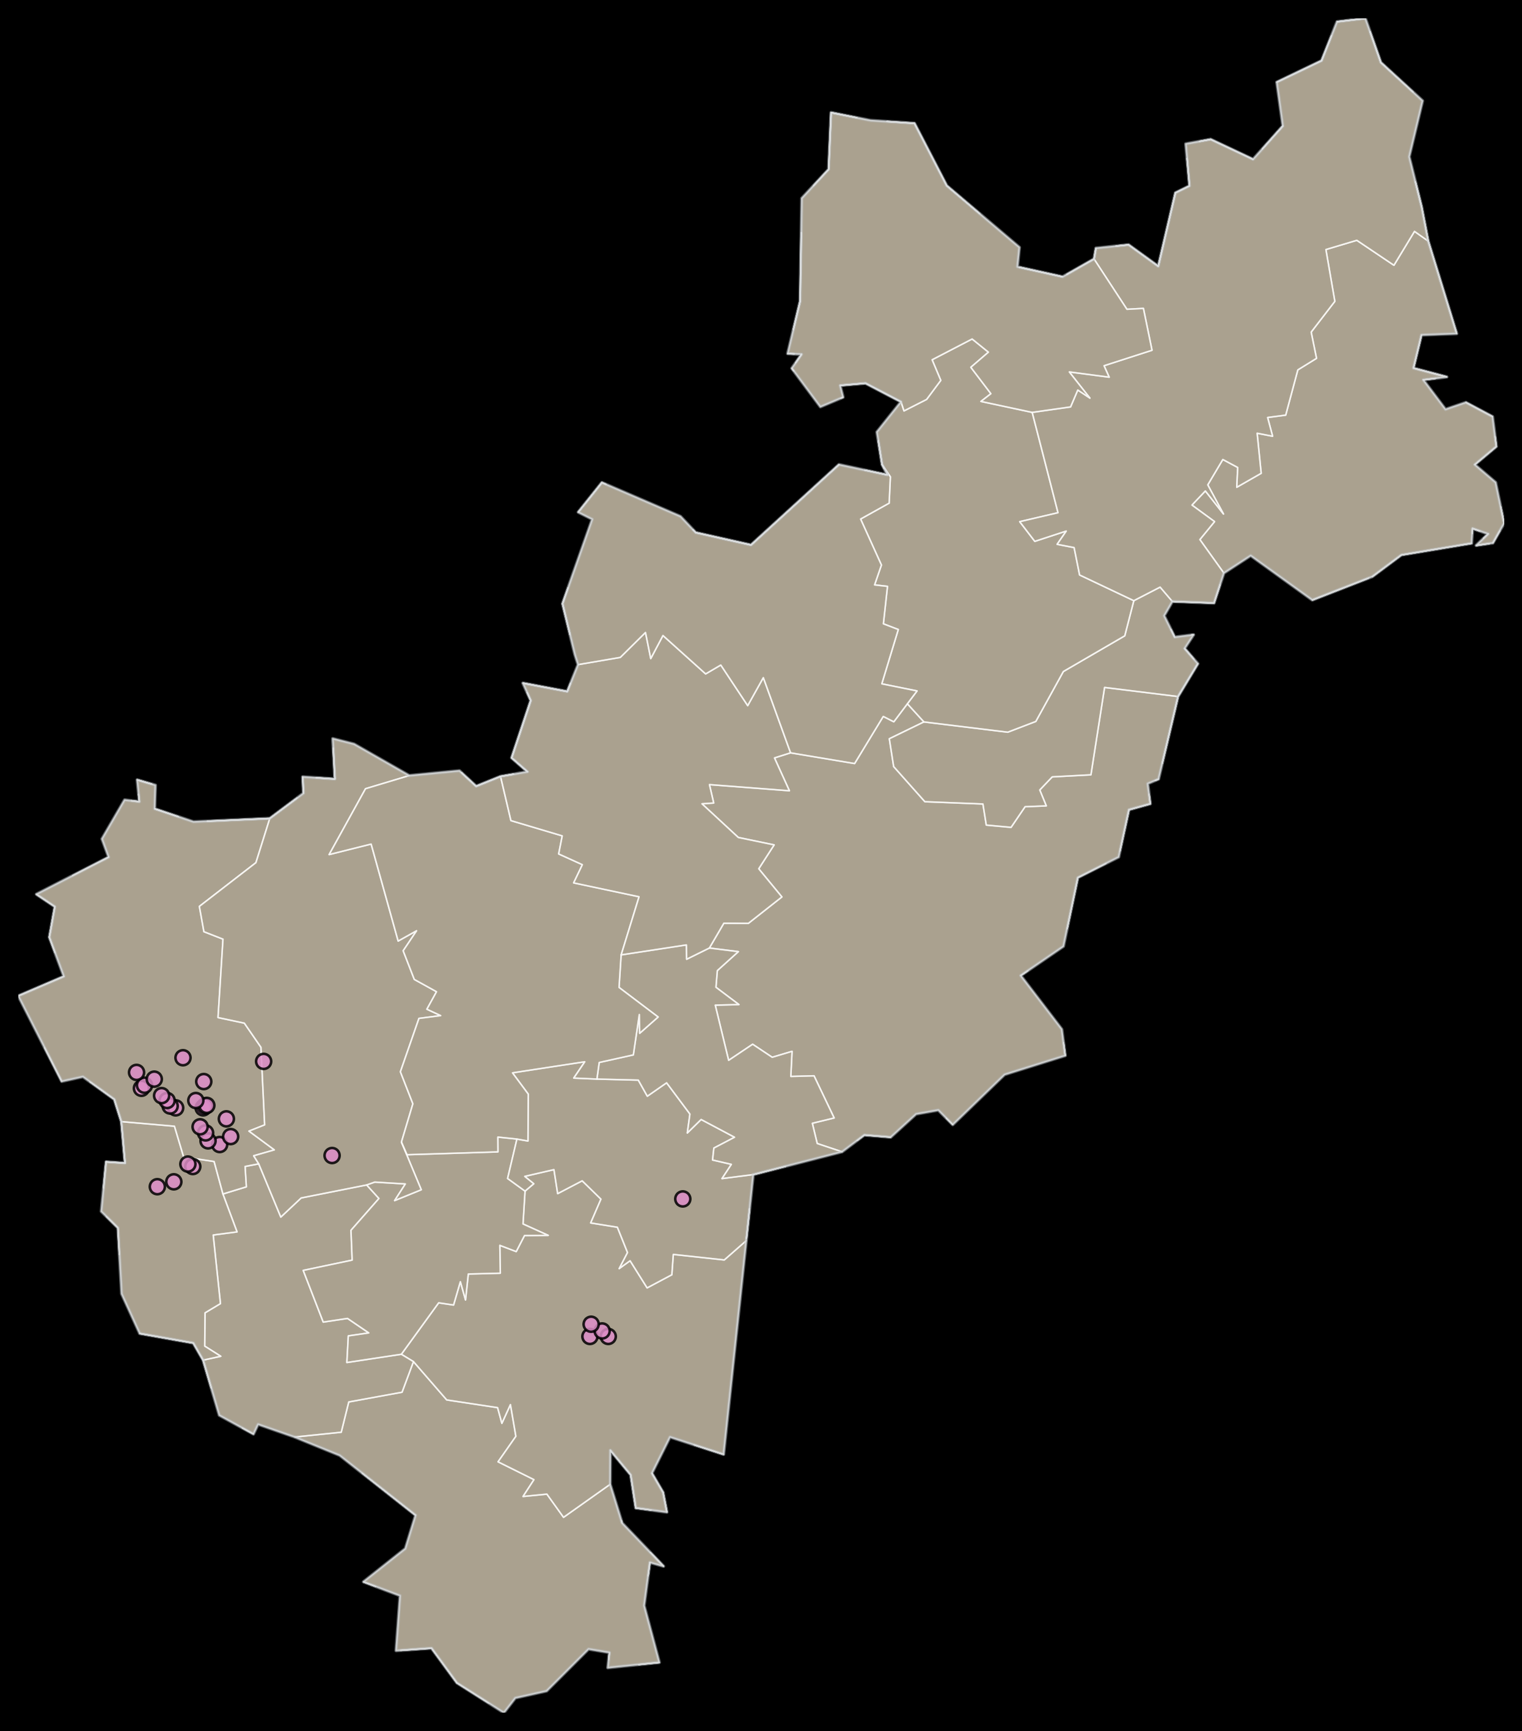
QUERÉTARO
Infraestructura de prestaciones sociales
GUARDERÍAS
32 unidades 1 directas 31 indirectas | 5,761 inscritos 1,852 en espera
BIENESTAR SOCIAL
1 CECEM | San Pedrito Peñuelas
1 Centro de Seguridad Social | Querétaro
1 Teatro | Querétaro
1 Unidad Deportiva | Querétaro
CENTROS VACACIONALES, VELATORIOS Y TIENDAS
1 Tienda IMSS-SNTSS | No. 35 Querétaro
1 Velatorio | Querétaro
Guarderías 32
Fuente: Dirección de Prestaciones Económicas y Sociales, mayo de 2026.

Slide 24
QUERÉTARO
Actividad económica
PRINCIPALES EMPLEADORES
Empleador público | Empleos Anterior | Empleos Actual | Variación | Empleador Privado | Empleos Anterior | Empleos Actual | Variación
Poder Ejecutivo del Estado de Queretaro | 14,939 | 15,202 | 1.8% | Autoliv Steering Wheels México S. de R.L. de C.V. | 4,751 | 4,905 | 3.2%
Instituto Mexicano del Seguro Social | 10,037 | 9,997 | -0.4% | Nueva Wal Mart de México S. de R.L. de C.V. | 4,794 | 4,795 | 0.0%
Municipio de Querétaro | 5,410 | 5,422 | 0.2% | Almacenaje y Distribución Avior S.A. de C.V. | 4,519 | 4,538 | 0.4%
Puestos de trabajo, por tipo de sector
May 2025
May 2026
-5.94%
-0.71%
+1.42%
+1.69%
+2.13%
+2.60%
+7.45%
+9.34%
+9.76%
Puesto de trabajo, por tipo de contratación
Mes | Permanente |  | Eventual |  | Total
 | Urbano | Campo | Urbano | Campo
May 2025 | 582,186 | 16,096 | 114,582 | 2,113 | 714,977
May 2026 | 593,039 | 14,935 | 113,964 | 1,416 | 723,354
Variación % | +1.9% | -7.2% | -0.5% | -33.0% | +1.2%
Fuente: Dirección de Incorporación y Recaudación.

Slide 25

QUERÉTARO
Puestos de trabajo y salario base de cotización
 | 2018 diciembre | 2026 Mayo | Variación % | Nacional 2026 | Salario Mensual
Salario Base de Cotización | $402.99 | $729.54 | 28.0% | $671.25 | $21,886.2
Salario Base de Cotización: tado: se utilizó como deflactor del salario el cociente del INPC entre diciembre 2018 (103.02) y preliminar de mayo 2026 (145.714) de 0.7069998
Puestos de trabajo comparación interanual de cada año
$729.54
SBC
Mayo
2018
2019
2020
2021
2022
2023
2024
2025
2026
PRINCIPALES DEUDORES
Categoría | Deudores | Monto de deuda (mdp)
Principales deudores públicos | Tribunal electoral del Estado de Querétaro | $0.07
 | CIATEQ AC | $0.05
 | Instituto electoral del Estado de Querétaro | $0.02
Principales deudores privados | Comercializadora 2000 en Obra Civil SAS de CV | $20.85
 | Mexico Data Properties S de RL de CV | $20.14
 | Ssspive Valle de México SC | $15.97
Fuente: Dirección de Incorporación y Recaudación. Corte de información mayo 2026.

